Slide 1
STATISTIK DESKRIPTIF
mempelajari metode meringkaskan dan menggambarkan segi-segi yg penting dari data.
Statistika deskriptive meliputi penyusunan data dalam daftar, penyajian data berbentuk grafik, nilai max, min, ukuran pemusatan (mean, median, modus), ukuran penyebaran (varians, simpangan baku) dll.
Distribusi frekuensi: penyusunan data yg dikelompokkan menurut besarnya data
Ukuran pemusatan digunakan untuk menggambarkan sekumpulan data seperti mean(rata-rata), modus(nilai yg sering muncul), median(nilai tengah)
Ukuran keragaman: rentang, variansi(ragam) dan standart deviasi(simpangan baku)

Slide 2
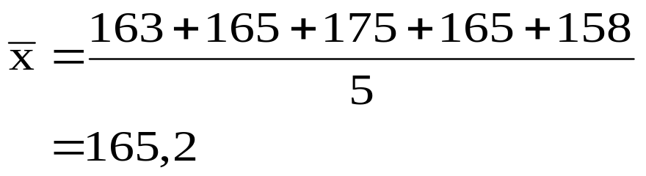
RATA-RATA SAMPEL (mean)
X = Tinggi badan dalam cm
Dari hasil pengukuran 5 mahasiswa diperoleh
x₁ = 163, x₂ = 165, x₃ = 175, x₄ = 165, x₅ = 158
Rata-rata sampel

Slide 3
MEDIAN SAMPEL
Median adalah nilai yang membagi data menjadi dua bagian yang sama banyak setelah data diurutkan
158, 163, 165, 165, 175
2 data
2 data
Median sampel

Slide 4
MEDIAN SAMPEL
Bagaimana jika n genap?
Misalnya data tinggi badan
158, 163, 164, 166, 168, 175
3 data
3 data
164
+
166
Median
165
=
=
2

Slide 5
MODUS
Modus adalah nilai pengamatan yang paling sering muncul, dari data tinggi badan
158, 163, 165, 165, 175
Modus sampel = 165

Slide 6
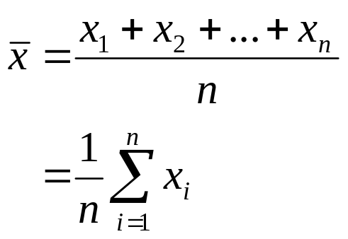
RUMUS UMUM RATA-RATA
X peubah acak tinggi badan
Jika x₁, x₂,…, x_{n} hasil pengukuran tinggi badan n individu (sampel ukuran n) maka rata-rata sampel

Slide 7
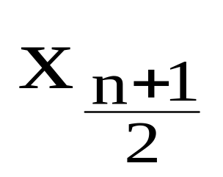
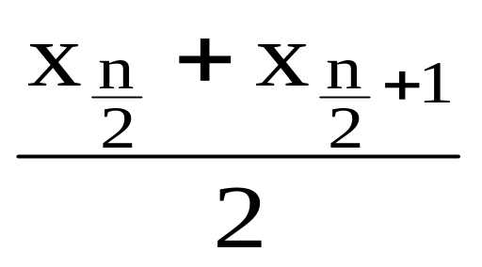
RUMUS UMUM MEDIAN
Jika n ganjil
Median sampel adalah
Jika n genap
Median sampel adalah

Slide 8
KUARTIL
Adalah nilai-nilai yang membagi data menjadi 4 bagian sama banyak setelah data diurutkan
Contoh: Data tinggi badan 12 mahasiswa
155, 156, 156, 157, 160, 162, 163, 163, 165, 165, 170, 175
6 data
6 data
Q₂=162,5

Slide 9
KUARTIL
Adalah nilai-nilai yang membagi data menjadi 4 bagian sama banyak setelah data diurutkan
155, 156, 156, 157, 160, 162, 163, 163, 165, 165, 170, 175
3 data
3 data
3 data
3 data
Q₁=156,5
Q₂=162,5
Q₃= 165
Q₃=???

Slide 10
UKURAN KERAGAMAN
Rentang (Range)
Rentang adalah data terbesar dikurangi data terkecil
Data tinggi badan dalam cm :
163, 165, 175, 165, 158
Rentang = 175 -158
= 17 cm

Slide 11

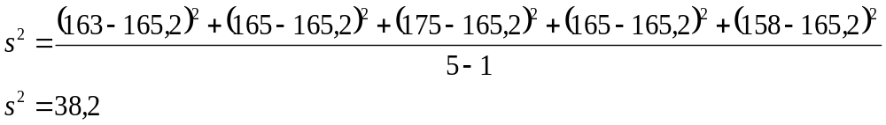
UKURAN KERAGAMAN
Varian sampel (S²)
Adalah Jumlah kuadrat selisih data pengamatan dengan rata-ratanya, dibagi ukuran sampel dikurangi 1
Contoh: data tinggi badan 5 orang sbb:
163; 165; 175; 165; 158

Slide 12
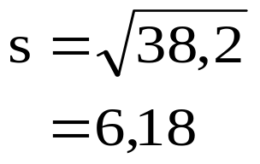
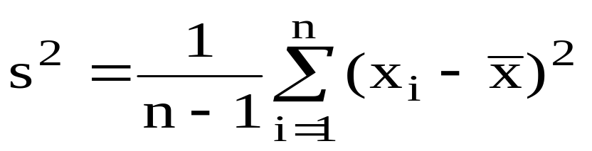
Simpangan baku (S)
Merupakan akar dari varian sampel
Contoh: Data tinggi badan dalam cm :
163, 165, 175, 165, 158
s² = 38,2 maka
Rumus Umum Variansi
Jika x₁, x₂,…, x_{n} sampel acak ukuran n maka variansi sampel

Slide 13

TABEL DISTRIBUSI FREKUENSI
Menyajikan n data pengamatan dalam bentuk tabel
Peubah | Frekuensi
Kelas ke-1 | n₁
Kelas ke-2 | n₂
Kelas ke-k | n_{k}
Jumlah | n
n = n₁ + n₂ …+ n_{k}

Slide 14
CONTOH
X peubah acak nilai Statistika
Diberikan nilai Statistika untuk 80 mahasiswa
73 | 100 | 58 | 76 | 93 | 97 | 75 | 75 | 78 | 74
72 | 72 | 77 | 75 | 57 | 58 | 89 | 76 | 66 | 65
77 | 77 | 98 | 76 | 76 | 68 | 77 | 75 | 93 | 90
72 | 83 | 84 | 57 | 85 | 81 | 72 | 71 | 63 | 78
50 | 64 | 50 | 65 | 56 | 71 | 68 | 69 | 54 | 88
74 | 67 | 64 | 73 | 80 | 78 | 85 | 70 | 78 | 77
71 | 82 | 85 | 80 | 75 | 74 | 80 | 66 | 54 | 83
75 | 86 | 63 | 76 | 77 | 53 | 70 | 70 | 76 | 82

Slide 15
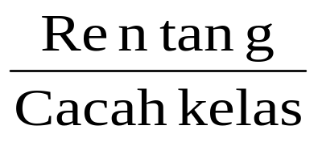
ATURAN MENYUSUN TABEL
Tentukan Rentang data
Cacah kelas ≈1+(3,3)log n
panjang kelas ≈
Interval kelas terbawah dipilih sehingga data terkecil termuat di dalamnya

Slide 16
DATA CONTOH
Data terurut
50 | 58 | 66 | 70 | 73 | 75 | 76 | 78 | 82 | 88
50 | 58 | 66 | 71 | 73 | 75 | 77 | 78 | 83 | 89
53 | 63 | 67 | 71 | 74 | 75 | 77 | 78 | 83 | 90
54 | 63 | 68 | 71 | 74 | 76 | 77 | 80 | 84 | 93
54 | 64 | 68 | 72 | 74 | 76 | 77 | 80 | 85 | 93
56 | 64 | 69 | 72 | 75 | 76 | 77 | 80 | 85 | 97
57 | 65 | 70 | 72 | 75 | 76 | 77 | 81 | 85 | 98
57 | 65 | 70 | 72 | 75 | 76 | 78 | 82 | 86 | 100

Slide 17
PERHITUNGAN DATA CONTOH
Rentang = 100-50 = 50
Cacah kelas = 7
Panjang kelas = 8
Interval kelas terbawah →???

Slide 18
TABEL DATA CONTOH
Menentukan kelas-kelas interval
Kelas Interval | Alternatif
50 – 57 | 49 – 56
58 - 63 | 57 – 62
64 - 71 | 63 – 70
72 - 79 | 71 – 77
80 - 87 | 78 – 86
88 - 93 | 87 – 92
94 - 101 | 93 – 100

Slide 19
Distribusi Nilai Statistika
Nilai Ujian | Frekuensi
49 – 56 | 6
57 – 62 | 4
63 – 70 | 15
71 – 77 | 30
78 – 86 | 17
87 – 92 | 3
93 – 100 | 5
Jumlah | 80

Slide 20
HISTOGRAM
Nilai Ujian | Frekuensi
48,5 <x ≤ 56,5 | 6
56,5 <x ≤ 62,5 | 4
62,5 <x ≤ 70,5 | 15
70,5 <x ≤ 77,5 | 30
77,5 <x ≤ 86,5 | 17
86,5 <x ≤ 92,5 | 3
92,5 <x ≤ 100,5 | 5
Jumlah | 80
Tabel distribusi frekuensi menjadi acuan pembuatan histogram
Ujung bawah dikurangi ½ skala terkecil
Ujung atas ditambah ½ skala terkecil

Slide 21
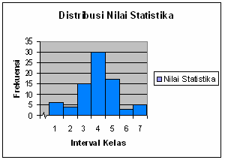
CONTOH HISTOGRAM

Slide 22
TABEL CACAH KELAS
Ukuran sampel | Cacah kelas
16 – 31 | 5
32 – 63 | 6
64 – 127 | 7
128 – 225 | 8
256 – 511 | 9
512 – 1023 | 10
1024 – 2047 | 11
2048 – 4095 | 12
4096 – 8190 | 13
Cacah kelas merupakan pembulatan ke bawah dari nilai 1+(3,3)log n

Slide 23
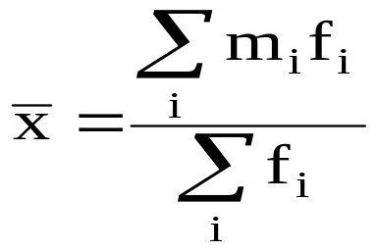
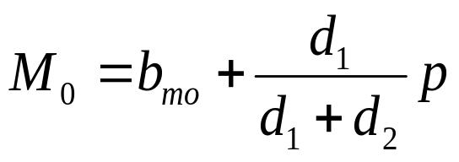
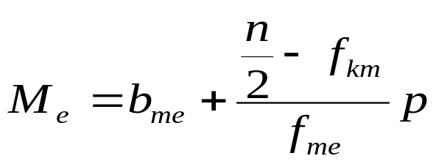
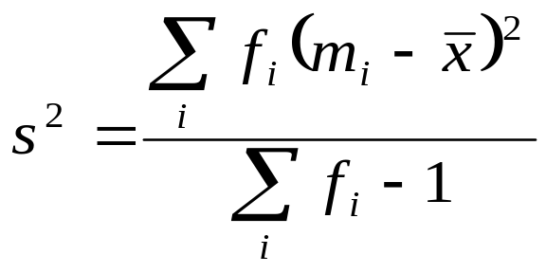
Untuk data kelompok
Untuk rata-rata
Untuk modus
Untuk median
Untuk varian

Slide 24
Data tinggi mhs
tinggi | Frekuensi(fi) | Titik tengah(mi) | F kum | fi x mi
139.5-146.5 | 3 | 143 | 3 | 429
146.5-153.5 | 10 | 150 | 13 | 1500
153.5-160.5 | 16 | 157 | 29 | 2512
160.5-167.5 | 15 | 164 | 44 | 2460
167.5-174.5 | 11 | 171 | 55 | 1881
174.5-181.5 | 5 | 178 | 60 | 890
181.5-188.5 | 5 | 185 | 65 | 925

Slide 25
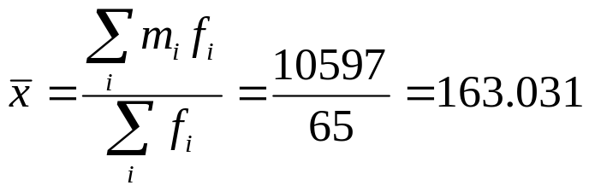
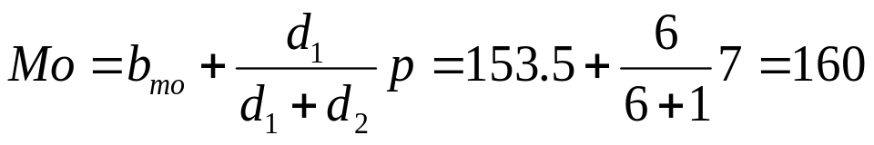
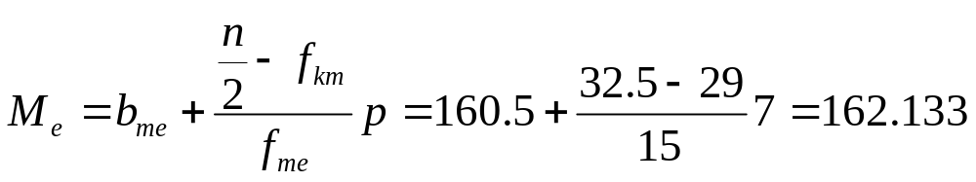
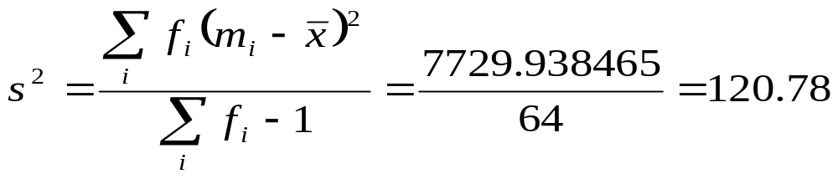
Mean=
Modus
Median
Varian

